Slide 1






NHIỆT LIỆT CHÀO MỪNG CÁC EM ĐẾN VỚI BÀI HỌC HÔM NAY

Slide 2



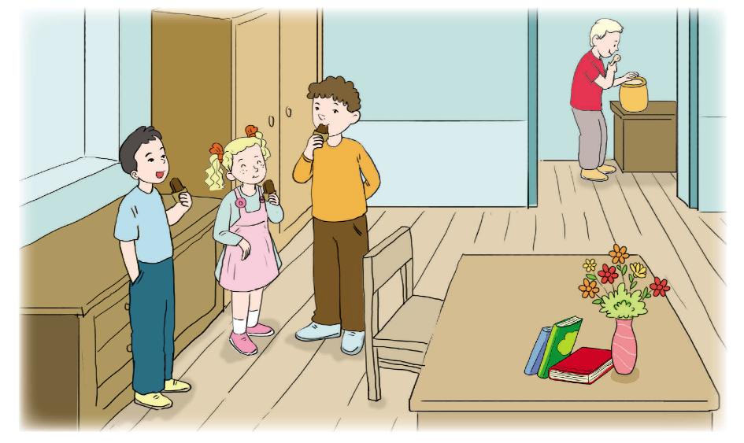


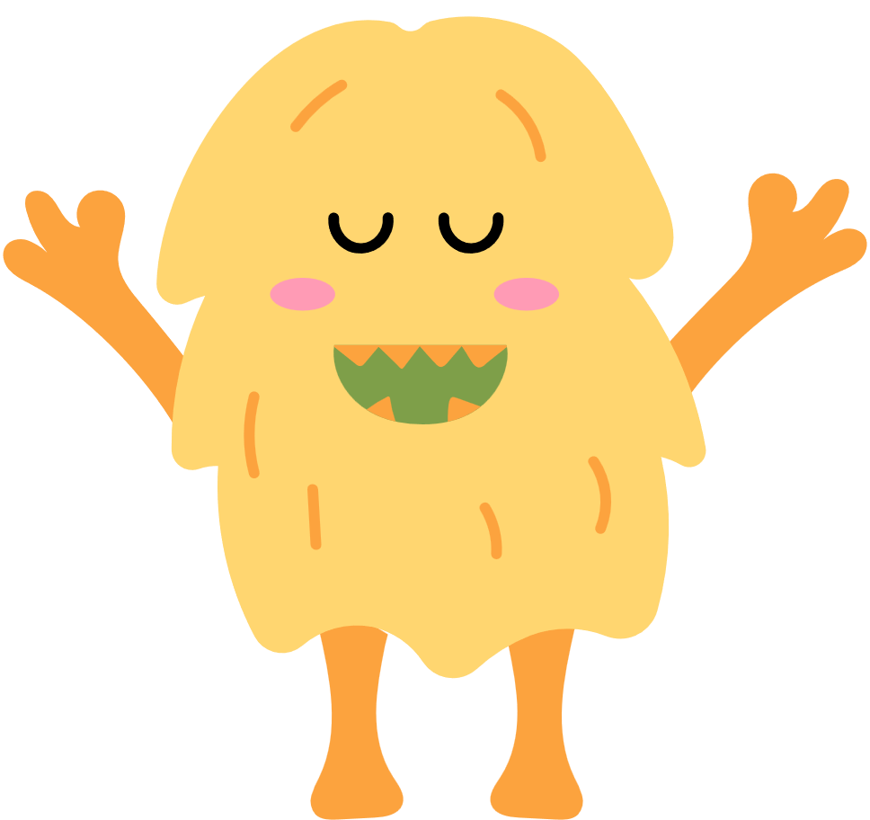

Quan sát tranh minh họa trong bài

Slide 3



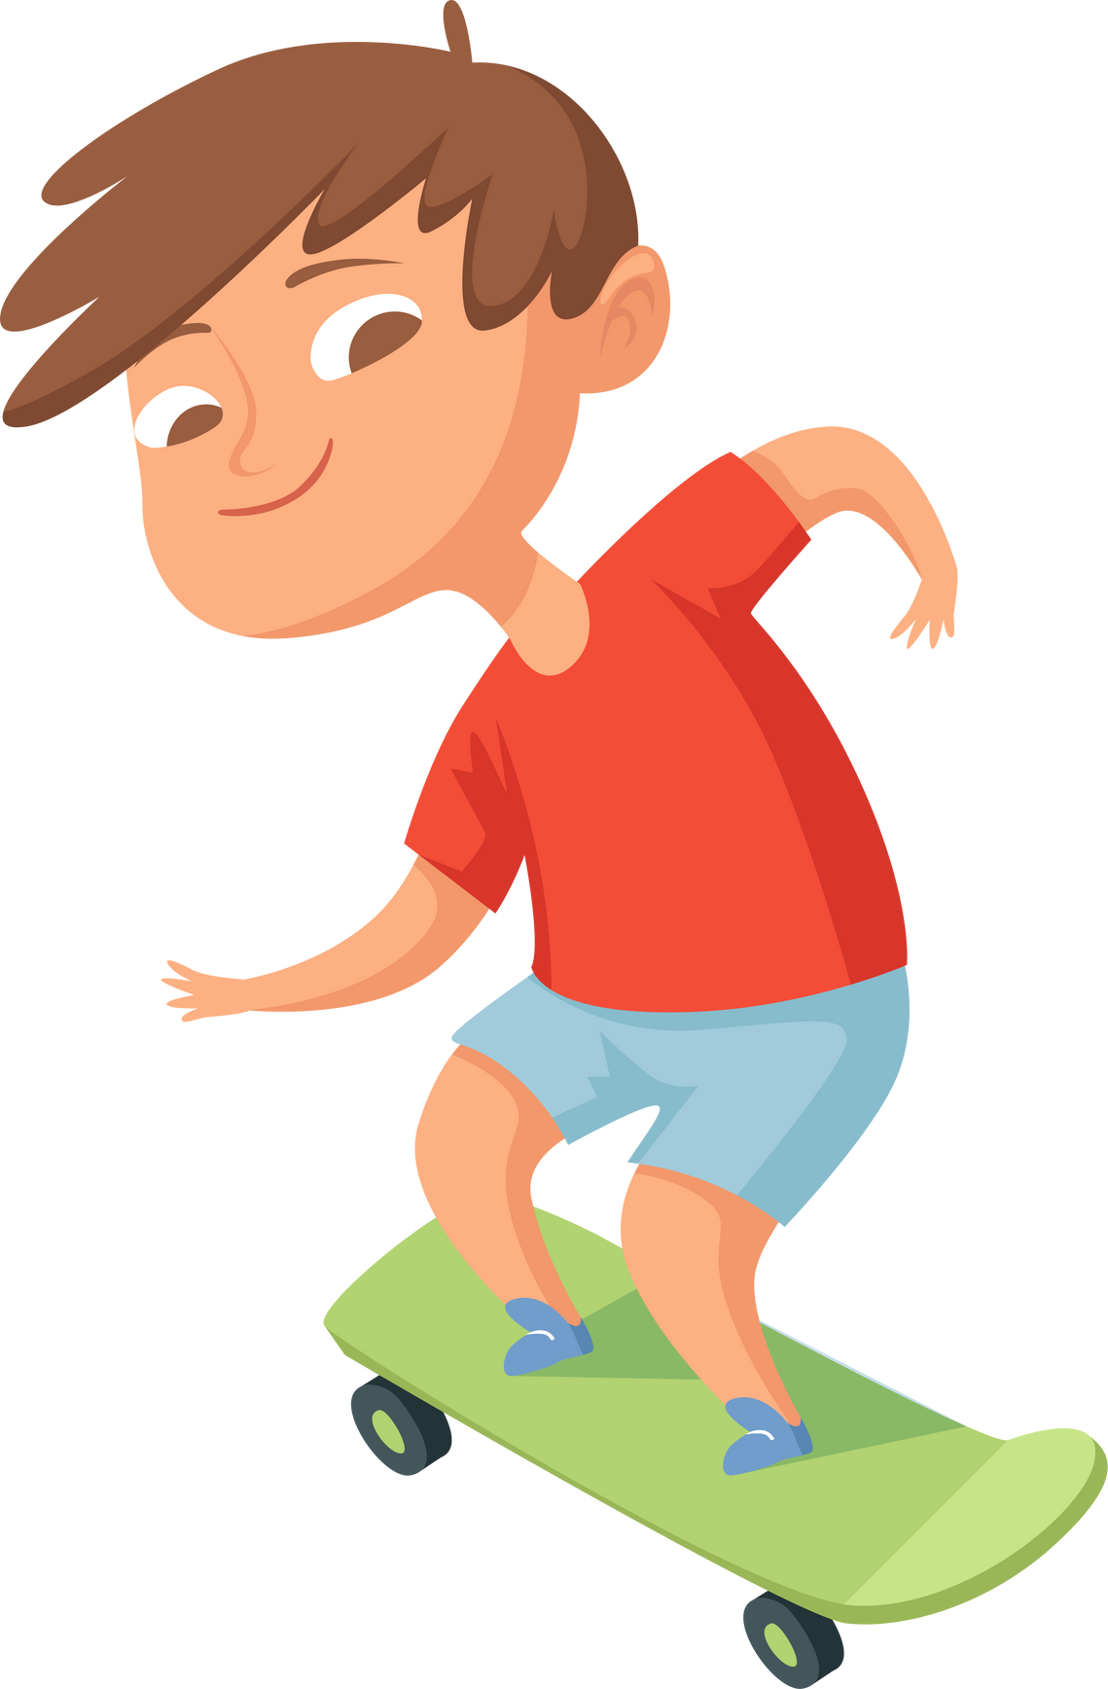
BÀI 3: NHƯ MĂNG MỌC THẲNG
BÀI ĐỌC 4: NHỮNG CHÚ BÉ GIÀU TRÍ TƯỞNG TƯỢNG

Slide 4





NỘI DUNG BÀI HỌC
01
Đọc thành tiếng
02
Đọc hiểu
03
Đọc nâng cao

Slide 5
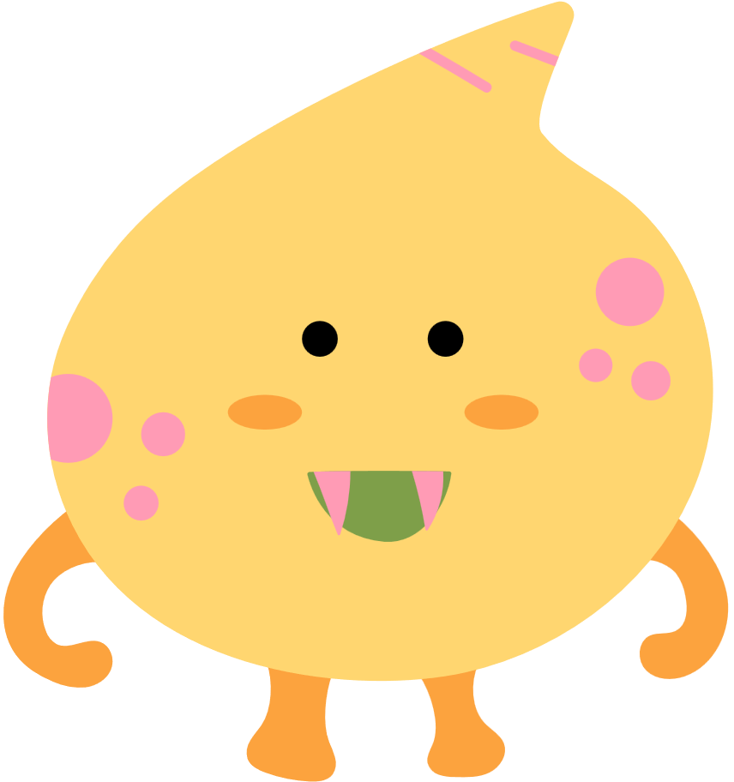







HOẠT ĐỘNG 1:
ĐỌC THÀNH TIẾNG

Slide 6






Em hãy luyện đọc thành tiếng câu chuyện Những cậu bé giàu trí tưởng tượng.
Giọng đọc toàn bài hào hứng, tha thiết.

Slide 7
HOẠT ĐỘNG 2:
ĐỌC HIỂU

Slide 8



Câu 1. Những câu chuyện của Mi-sa và Xa-sa có gì thú vị?
Câu 2. Vì sao Mi-sa và Xa-sa bỏ về, không muốn ngồi cùng l-go?
Câu 3. Việc l-go làm có gì khác với trò chơi tán dóc của Mi-sa và Xa-sa?
Câu 4. Theo em, tính cách của Mi-sa và Xa-sa có gì đáng yêu?
THẢO LUẬN NHÓM ĐÔI

Slide 9



Câu 1. Những câu chuyện của Mi-sa và Xa-sa có gì thú vị?
Đó là những câu chuyện tưởng tượng vui vẻ, dễ thương, mới nghe vô lí nhưng thực ra có lí.

Slide 10

Câu 2. Vì sao Mi-sa và Xa-sa bỏ về, không muốn ngồi cùng l-go?
Vì Mi-sa và Xa-sa thấy nói chuyện với I-go không hợp.
Mi-sa và Xa-sa cho rằng họ chỉ tưởng tượng cho vui, không lừa dối ai.
I-go lại coi thường những câu chuyện của Mi-sa và Xa-sa, cho rằng hai bạn khoác lác.

Slide 11
Câu 3. Việc l-go làm có gì khác với trò chơi tán dóc của Mi-sa và Xa-sa?
Những câu chuyện của Mi-sa và Xa-sa là chuyện tưởng tượng cho vui, vô hại; còn việc I-go làm là nói dối, đổ lỗi cho người khác.

Slide 12

Câu 4. Theo em, tính cách của Mi-sa và Xa-sa có gì đáng yêu?
Hai cậu bé rất vui tính, rất trung thực và tốt bụng, biết quan tâm, chia sẻ với người khác.

Slide 13
HOẠT ĐỘNG 3:
ĐỌC NÂNG CAO

Slide 14







Đọc diễn cảm bài đọc
Những cậu bé giàu trí tưởng tượng
Chú ý cách nghỉ hơi của các câu dài, nhấn mạnh những từ ngữ quan trọng:
Tớ bay ban đêm / nên không thấy gì. // Bay mãi.../ bay mãi... / rồi rơi huỵch xuống đất.
Nhưng chúng tớ / có lừa dối ai đâu! // Chỉ tưởng tượng thôi, / như kể chuyện cổ tích ấy mà.

Slide 15

CỦNG CỐ - DẶN DÒ
Chuẩn bị bài luyện từ và câu: Luyện tập về Nhân hóa.
Tài liệu được chia sẻ bởi Website VnTeach.Com
https://www.vnteach.com
Một sản phẩm của cộng đồng facebook Thư Viện VnTeach.Com
https://www.facebook.com/groups/vnteach/
https://www.facebook.com/groups/thuvienvnteach/

Slide 16

TRÂN TRỌNG CẢM ƠN SỰ QUAN TÂM THEO DÕI CỦA CÁC EM

